Slide 1
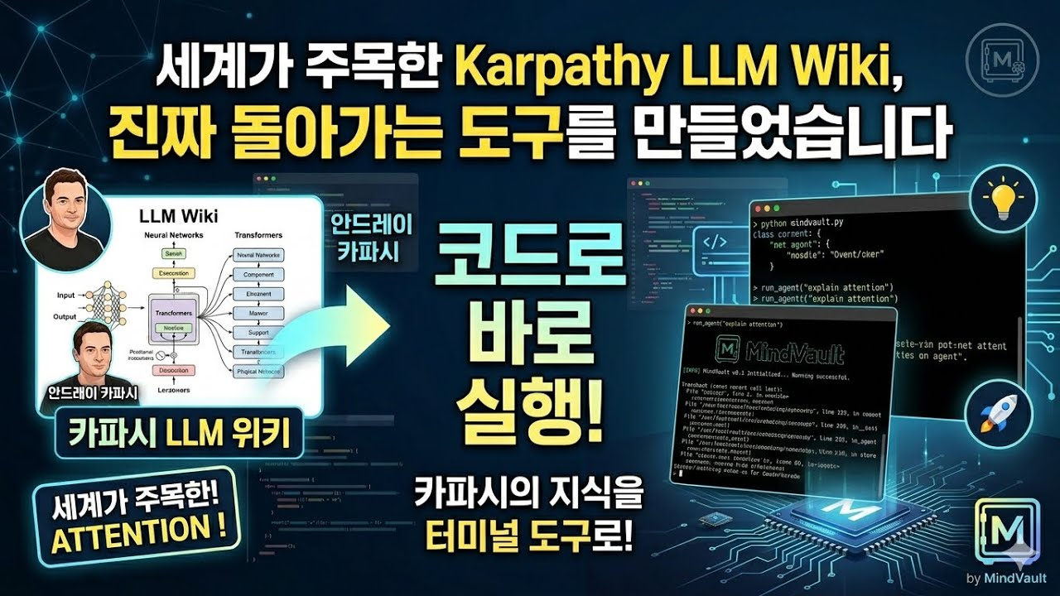
DREAMLABS COLLECTOR
세계가 주목한 Karpathy LLM Wiki, 진짜 돌아가는 도구를 만들었습니다 | MindVault
이 영상은 Andrej Karpathy의 LLM Wiki 패턴을 구현하려 했던 오픈소스 도구 'MindVault'를 소개했습니다. MindVault는 AI 코딩 도구가 프로젝트 맥락을 잊지 않도록 코드, 문서, PDF 등을 자동 분석하여 지식 그래프, 위키, 검색 인덱스를 생성하는 것을 목표로 했습니다. 그러나 영상 게시 직후, 설명에 따르면 이 프로젝트는 Karpathy LLM Wiki 개념을 오해한 채 개발되었고 약속된 기능이 제대로 작동하지 않아 폐기되었습니다. 자세한 실패 사유는 별도의 포스트모템 영상을 통해 공개되었습니다. 비록 실패했지만, 이 사례는 AI 개발에서 LLM의 장기적인 맥락 유지 문제 해결의 중요성과 구현의 어려움을 명확히 보여줍니다.
CHANNEL
VIDEO ID
코딩 못하는 문과 개발자
LxMhb8HIL7A
source: https://www.youtube.com/watch?v=LxMhb8HIL7A | video_id: LxMhb8HIL7A | generated: 2026-06-12T16:07:49Z

Slide 2
Executive Summary
영상 시청 전 빠른 정보 습득을 위한 요약
SUMMARY
이 영상은 Andrej Karpathy의 LLM Wiki 패턴을 구현하려 했던 오픈소스 도구 'MindVault'를 소개했습니다. MindVault는 AI 코딩 도구가 프로젝트 맥락을 잊지 않도록 코드, 문서, PDF 등을 자동 분석하여 지식 그래프, 위키, 검색 인덱스를 생성하는 것을 목표로 했습니다. 그러나 영상 게시 직후, 설명에 따르면 이 프로젝트는 Karpathy LLM Wiki 개념을 오해한 채 개발되었고 약속된 기능이 제대로 작동하지 않아 폐기되었습니다. 자세한 실패 사유는 별도의 포스트모템 영상을 통해 공개되었습니다. 비록 실패했지만, 이 사례는 AI 개발에서 LLM의 장기적인 맥락 유지 문제 해결의 중요성과 구현의 어려움을 명확히 보여줍니다.
source: https://www.youtube.com/watch?v=LxMhb8HIL7A | video_id: LxMhb8HIL7A | generated: 2026-06-12T16:07:49Z

Slide 3
Video Structure
영상 구성과 논리 흐름
01
0:00 인트로 — Karpathy LLM Wiki 패턴
02
0:24 문제 — AI가 맥락을 잊어버리는 현실
03
1:06 기존 접근법의 한계
04
1:49 개념에서 도구로
05
2:29 3-Layer 아키텍처
06
3:45 동작 파이프라인 7단계
source: https://www.youtube.com/watch?v=LxMhb8HIL7A | video_id: LxMhb8HIL7A | generated: 2026-06-12T16:07:49Z

Slide 4
Key Ideas
정보게시물로 전환할 핵심 아이디어
01
**LLM Wiki 패턴 구현 시도:** AI 코딩 도구의 맥락 유지 문제를 해결하기 위해 Karpathy의 LLM Wiki 패턴을 오픈소스 도구로 구현하려 했습니다. (메타데이터 기반 추론)
02
**자동화된 지식 관리:** 프로젝트 내 코드, 문서, PDF 등을 자동으로 분석하여 지식 그래프, 위키, 검색 인덱스를 생성하는 기능을 목표로 했습니다. (메타데이터 기반 추론)
03
**AI 도구 연동:** Claude Code, Cursor, Copilot 등 다양한 AI 코딩 도구와의 자동 연동을 통해 개발 생산성 향상을 기대했습니다. (메타데이터 기반 추론)
04
**토큰 절약 주장:** 60배에 달하는 토큰 절약 효과를 실측했다고 주장하며 효율성을 강조했습니다. (메타데이터 기반 추론)
05
**프로젝트 폐기:** Karpathy LLM Wiki 개념에 대한 오해와 약속된 기능의 미작동으로 인해 프로젝트가 폐기되었음을 명확히 밝혔습니다.
06
**실패를 통한 학습:** 비록 실패했지만, LLM의 장기적인 맥락 유지라는 중요한 기술적 과제에 대한 도전과 그 어려움을 보여주는 사례입니다.
source: https://www.youtube.com/watch?v=LxMhb8HIL7A | video_id: LxMhb8HIL7A | generated: 2026-06-12T16:07:49Z

Slide 5
DreamLabs Application
DreamLabs 내부 적용 관점
01
**실패 사례 분석:** LLM 기반 도구 개발 시 개념적 이해의 중요성과 실제 구현의 난이도를 학습하는 귀중한 실패 사례로 활용할 수 있습니다.
02
**기술 동향 파악:** AI 코딩 도구의 맥락 유지 기능에 대한 시장의 요구와 관련 기술 개발 동향을 파악하는 데 참고 자료로 활용합니다.
03
**대안 기술 탐색:** MindVault의 실패를 바탕으로, 유사한 목표를 가진 다른 LLM 장기 메모리 또는 RAG(Retrieval-Augmented Generation) 기반 솔루션들을 심층적으로 탐색할 필요성을 인지합니다.
04
**오픈소스 도입 신중론:** 오픈소스 프로젝트의 빠른 개발 및 폐기 가능성을 인지하고, DreamLabs 내부 도입 전 철저한 검토와 검증 프로세스의 중요성을 상기시킵니다.
05
**투명한 포스트모템 문화:** 실패를 투명하게 공개하고 분석하는 이 프로젝트의 접근 방식은 DreamLabs 내부 개발 프로세스 개선에 시사하는 바가 큽니다.
source: https://www.youtube.com/watch?v=LxMhb8HIL7A | video_id: LxMhb8HIL7A | generated: 2026-06-12T16:07:49Z

Slide 6
Verification Required
모델 추론/metadata 한계/원본 확인 필요
01
**Karpathy LLM Wiki 원본 Gist 분석:** MindVault 개발팀이 Karpathy의 개념을 어떻게 오해했는지 정확히 파악하기 위해 원본 Gist 내용을 심층적으로 분석해야 합니다.
02
**포스트모템 영상 시청 및 분석:** 프로젝트 폐기의 구체적인 기술적, 개념적 원인과 실패 과정을 이해하기 위해 관련 포스트모템 영상을 반드시 시청하고 내용을 정리해야 합니다.
03
**MindVault GitHub 아카이브 검토:** 아카이브된 코드베이스를 통해 초기 구현 방식과 실패 원인에 대한 추가적인 기술적 단서를 찾을 수 있는지 확인해야 합니다.
04
**LLM 맥락 유지 기술 현황 조사:** 현재 AI 코딩 도구 및 LLM 기반 애플리케이션에서 맥락 유지를 위해 어떤 기술들이 활용되고 있으며, 성공 및 실패 사례는 무엇인지 조사하여 비교 분석해야 합니다.
source: https://www.youtube.com/watch?v=LxMhb8HIL7A | video_id: LxMhb8HIL7A | generated: 2026-06-12T16:07:49Z

Slide 7
Source & Download Metadata
게시물과 문서 산출물 추적 정보
METADATA
Title: 세계가 주목한 Karpathy LLM Wiki, 진짜 돌아가는 도구를 만들었습니다 | MindVault
Channel: 코딩 못하는 문과 개발자
Video ID: LxMhb8HIL7A
Source URL: https://www.youtube.com/watch?v=LxMhb8HIL7A
Playlist ID: PLHwM6idVO2zyqi2IZeDAiP5QBqRXd2Zyh
Generated at: 2026-06-12T16:07:49Z
Source basis: metadata_and_model_inference
source: https://www.youtube.com/watch?v=LxMhb8HIL7A | video_id: LxMhb8HIL7A | generated: 2026-06-12T16:07:49Z

